Slide 1

Архивное дело .
Его задачи и цели
Выполнил: Нечаев Кирилл
Группа: Зи1-15
Преподаватель: Быкова В.Г

Slide 2
Содержание
1. Архивное дело 3
2. Виды архивов 4
3. Место архивоведения в системе других наук 5
4. Архивное дело сегодня 6
5. Откуда же берутся архивы? 8
6. Три формы хранения 9
7. Основные задачи и функции архива 12
8. Права архива 14
9. Список литературы 15

Slide 3
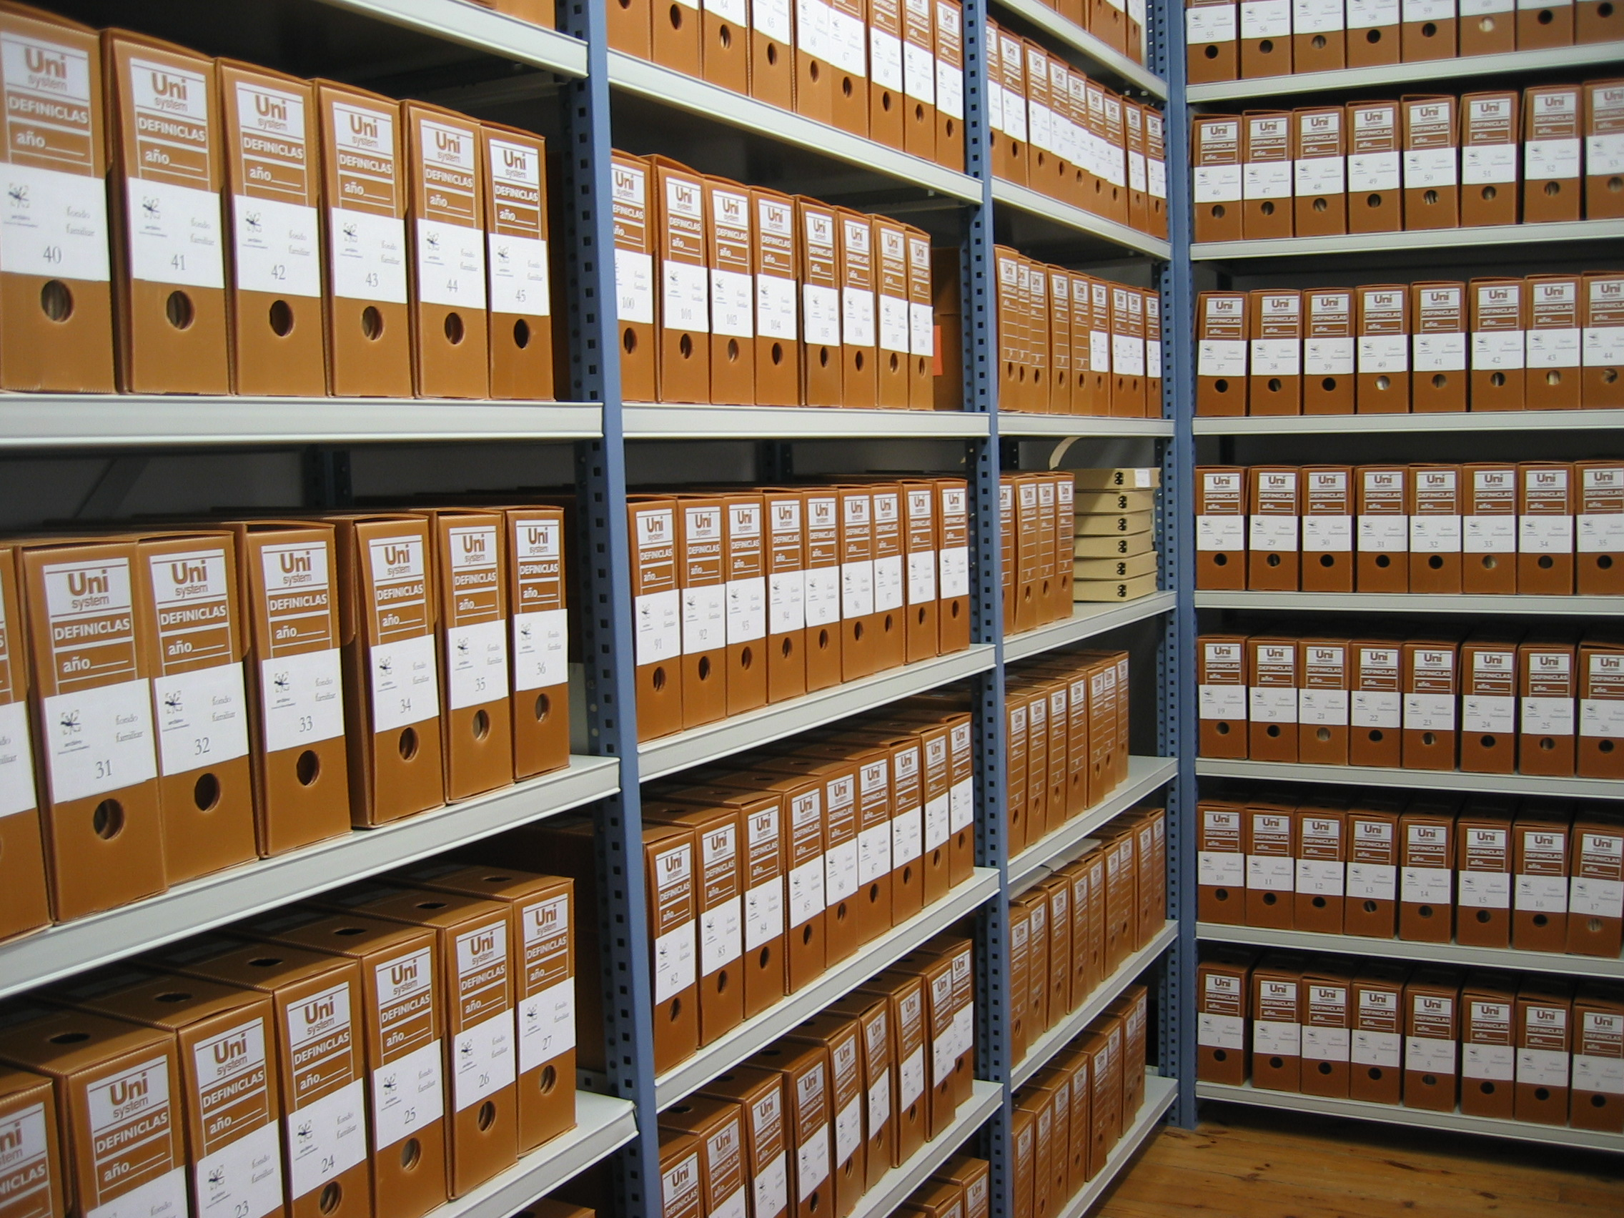
Архивное право
Архивное дело — деятельность государственных органов, органов местного самоуправления, организаций и граждан в сфере организации хранения, комплектования, учета и использования документов

Slide 4
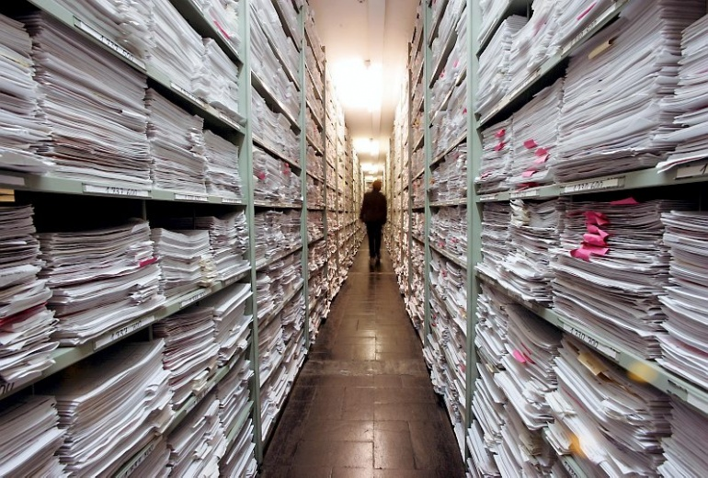

Виды архивов
В зависимости от компетенции (функций) организации могут создаваться следующие виды архивов:
1) центральный архив федерального органа власти или органа власти субъекта Российской Федерации,
2) центральный отраслевой архив, хранящий документы всех организаций, отнесенных к определенной отрасли, всех уровней подчиненности и независимо от их территориального расположения;
3) архив организации, хранящий документы только данной организации и ее предшественников.
Архивы, состав документов которых обусловлен способом записи информации и носителем, могут создаваться как самостоятельные единицы или как структурные подразделения в составе архива организации.

Slide 5
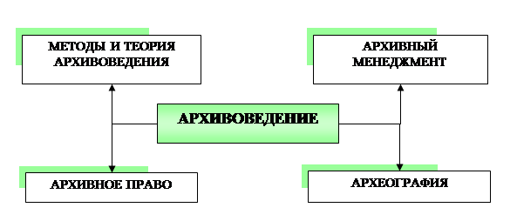
Место архивоведения в системе других наук
Документ – результат закрепления информации о предметах объективной действительности и о мыслительной деятельности человека посредством письма, графики, фотографии или другим способом на любых носителях, обладающий свойством аутентичности, юридической доказательности зафиксированного в нем.
Архивоведение - научная дисциплина, изучающая вопросы комлектования архивов, а также хранения и использования архивных документов. Архивоведение по изучаемым вопросам во многом совпадает с документоведением (обе дисциплины занимаются изучением документированной информации (документов)).
Предмет архивоведения – классификация документов, хранение документов, обработка, систематизация документов и создание базы данных.

Slide 6
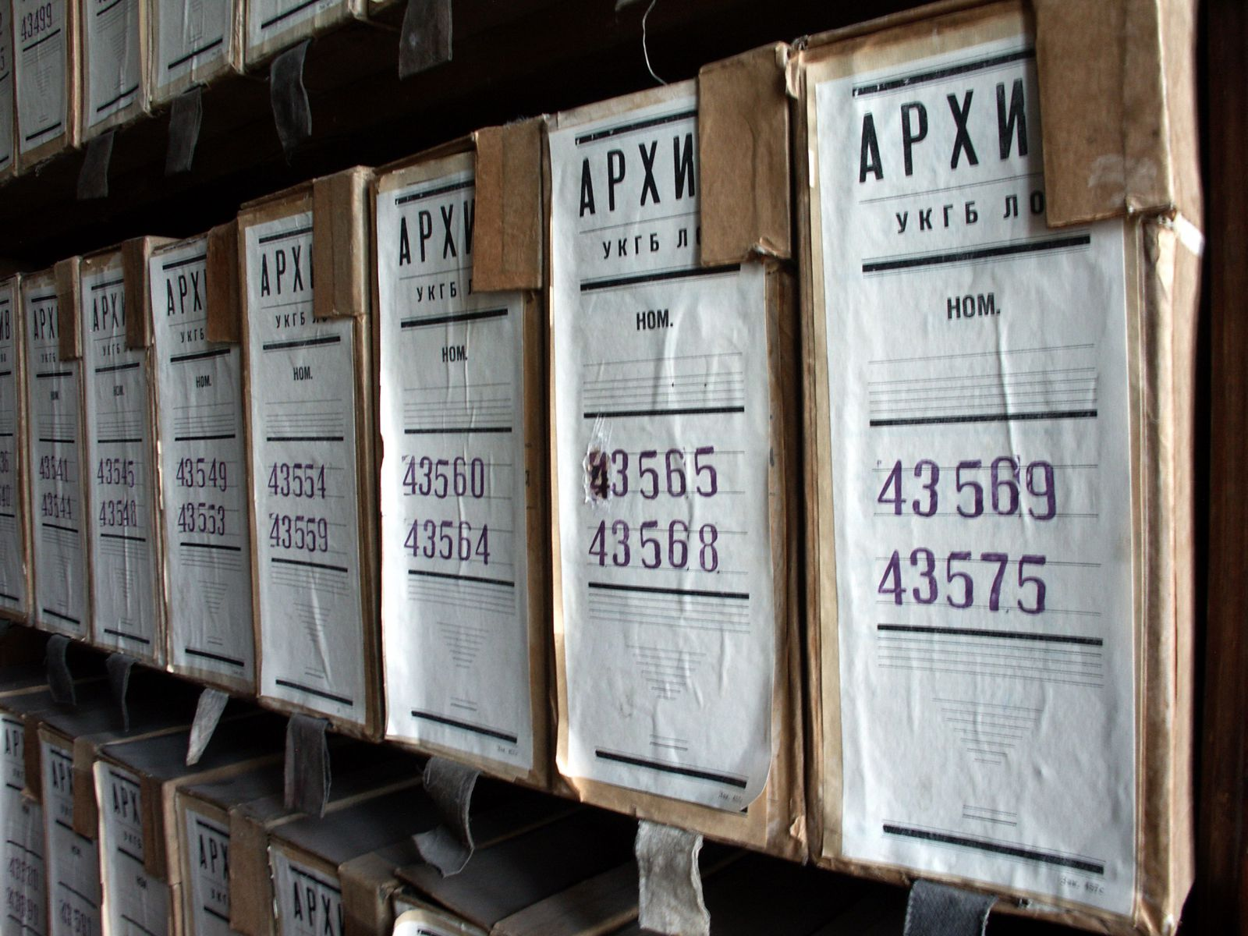
Архивное дело сегодня
Архивное дело – отрасль деятельности, охватывающая вопросы хранения и использования архивных документов.
Весь комплекс архивных документов именуется архивным фондом. Архивный фонд Российской Федерации представляет собой совокупность документов, отражающих материальную и духовную жизнь ее народов, имеющих историческое, социальное, экономическое, политическое или культурное значение и являющихся неотъемлемой частью историко-культурного наследия народов Российской Федерации.

Slide 7

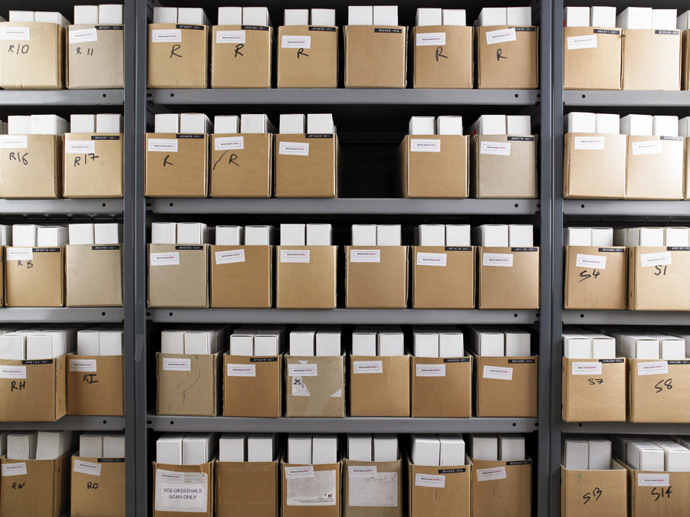
Организация документов Архивного фонда страны осуществляется на трех уровнях:
— в пределах АФ РФ в целом;
— в пределах архива;
— в пределах архивного фонда.
Организация документов на первом этапе, т.е. на уровне Архивного фонда РФ, лежит в основе построения сети государственных хранилищ.
Сеть государственных хранилищ образуют все федеральные архивы субъектов федерации, музеи, библиотеки, отраслевые фонды. В эту сеть архивисты должны «поймать», по возможности, все документы, представляющие ценность для общества и исторической науки.

Slide 8
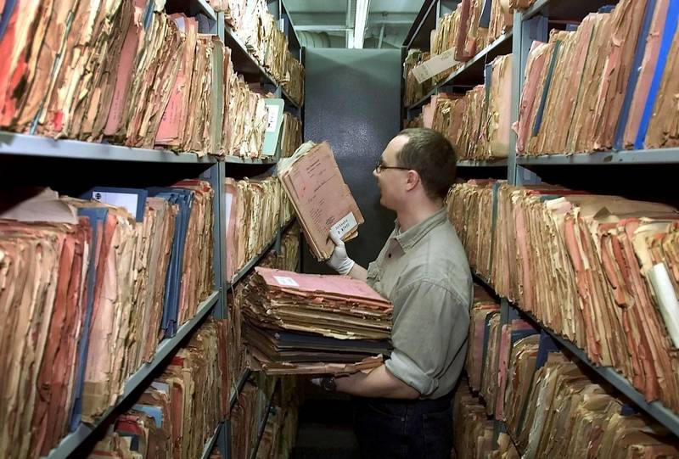
Откуда же берутся архивы?
Одни возникают на наших глазах вместе с новыми учреждениями, фирмами, органами управления, в деятельности которых неизбежно создаются документы. Другие складывались в течение столетий. Третьи были созданы в связи с появлением новых систем документации и носителей информации.
С распадом СССР количество государственных архивов РФ сократилось.
К концу 1997 года сеть государственных архивов РФ насчитывала 2267 архивных учреждений, из них: федеральных - 18; краевых - 16; областных - 134; городских и районных - 2060; органов управления архивами - 78.

Slide 9
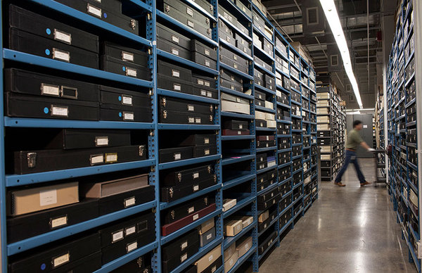
Признаком организации документов Архивного фонда РФ существуют три формы хранения документов:
Постоянное хранение - вечное хранение архивных документов в архивах, библиотеках, музеях.
Временное хранение - хранение документов учреждениями и организациями в создаваемых ими архивах в течение периода, установленного нормативными правовыми актами.

Slide 10
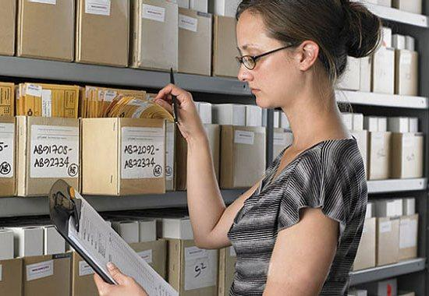
Временное хранение документов Архивного фонда РФ до их передачи на постоянное хранение в учреждения Федеральной архивной службы осуществляют ведомственные архивы органов государственной власти и управления государственных учреждений.

Slide 11
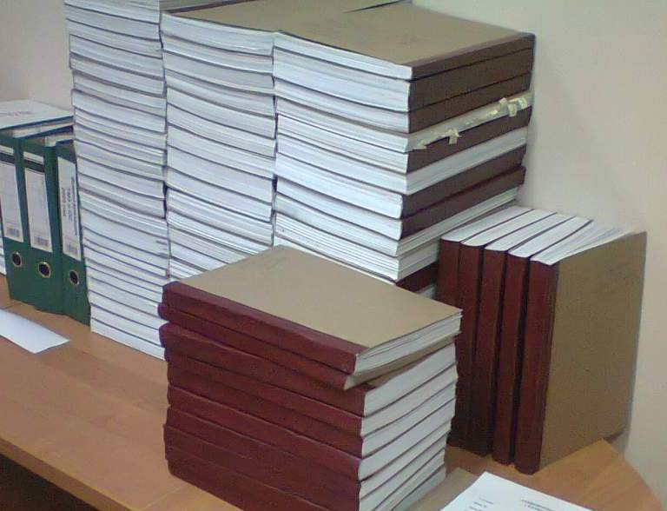
Депозитарное хранение документов - хранение в архиве архивных документов на условиях, определяемых договором между собственником документов и соответствующим архивом, с сохранением за собственником права собственности на архивные документы.

Slide 12
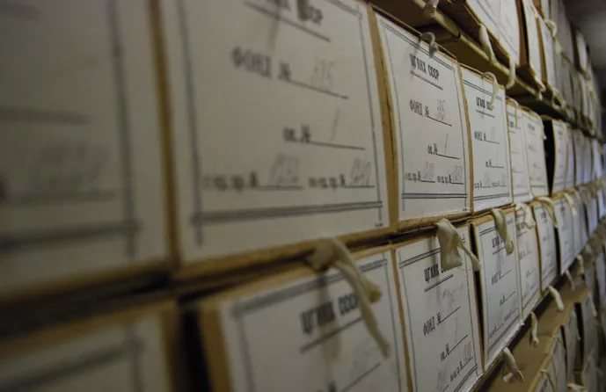
Основные задачи и функции архивного дела
Основными задачами архива организации являются:
- комплектование архива документами, состав которых предусмотрен положением об архиве;
- учет и обеспечение сохранности документов;
- создание научно-справочного аппарата к документам архива;
- использование хранящихся в архиве документов;
- подготовка и передача документов, относящихся к Архивному фонду Российской Федерации, на постоянное хранение в соответствии со сроками и требованиями, установленными Федеральной архивной службой России и органами управления архивным делом субъектов Российской Федерации.

Slide 13
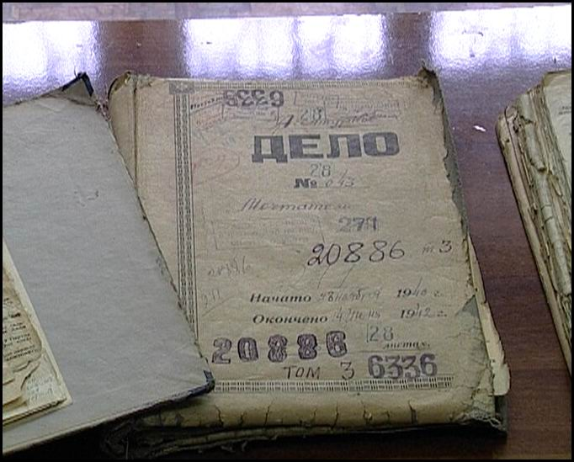
В целях выполнения основных задач архив осуществляет следующие функции:
- ведет списки организаций и(или) структурных подразделений организации - источников комплектования архива;
- принимает упорядоченные документы структурных подразделений организации и организаций - источников комплектования архива;
- учитывает и обеспечивает сохранность принятых в архив документов;
- создает и поддерживает в актуальном состоянии научно-справочный аппарат к документам архива;
- проводит экспертизу ценности и осуществляет комплекс организационных и методических мероприятий по передаче документов на постоянное хранение;

Slide 14
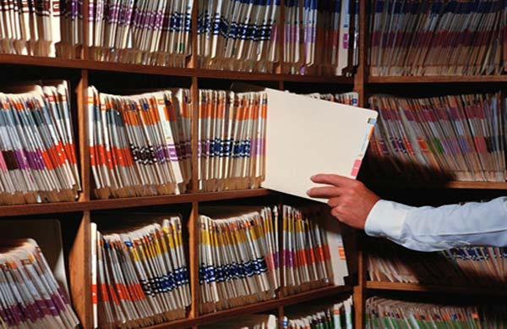
Права архива:
Для выполнения основных задач и функций архив организации имеет право:
- требовать от структурных подразделений своевременной передачи в архив документов в упорядоченном состоянии;
- контролировать правила работы с документами в структурных подразделениях и организациях - источниках комплектования архива;
- запрашивать от структурных подразделений и организаций - источников комплектования - необходимые для работы архива сведения;
- участвовать в мероприятиях, проводимых Федеральной архивной службой России, органами управления архивным делом субъектов Российской Федерации, федеральными архивами Российской Федерации, по вопросам архивного дела и документационного обеспечения управления.

Slide 15
Список литературы
1) http://xreferat.com/70/1124-1-arhivnaya-praktika.html
2) http://docs.cntd.ru/document/901835680
3) http://delo-ved.ru/category/arhiv
4) http://naar.ru/articles/Arhivnoe-delo-v-Rossijskoj-Federacii/

